Slide 1
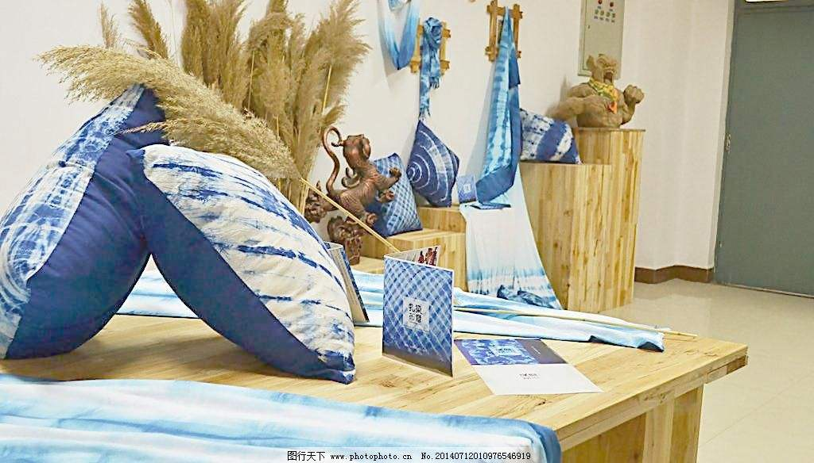

Slide 2
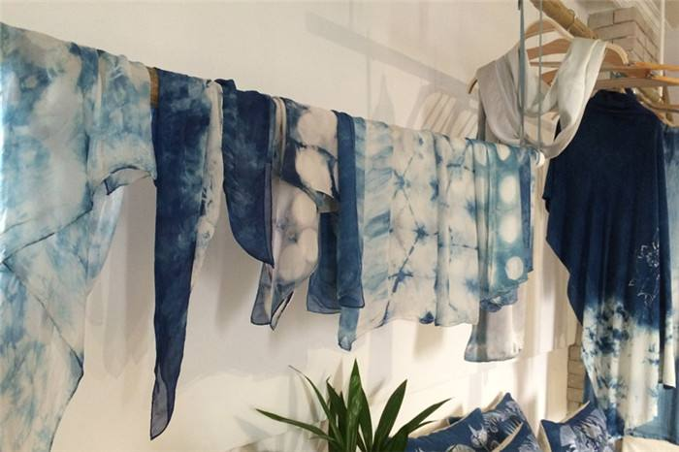

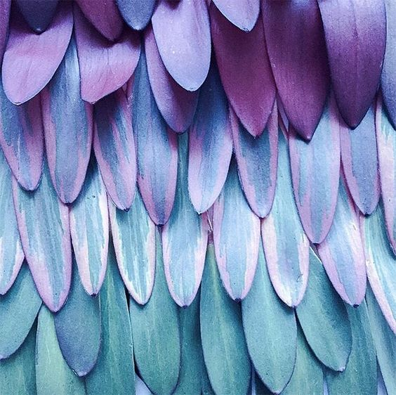
第二单元 情趣浓郁 能工巧匠
第四课蜡染与扎染
武威第二十三中学 陈谧敏

Slide 3
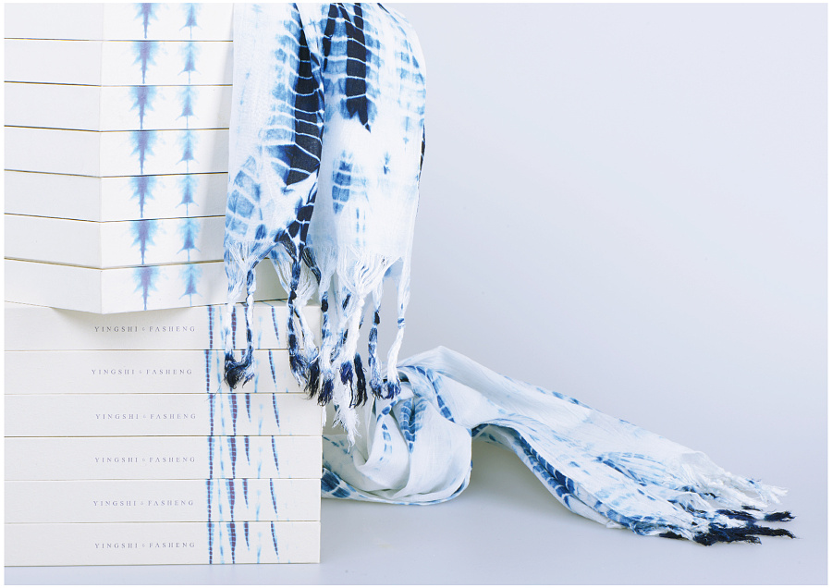
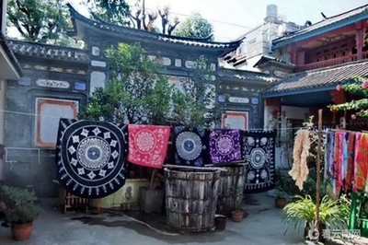
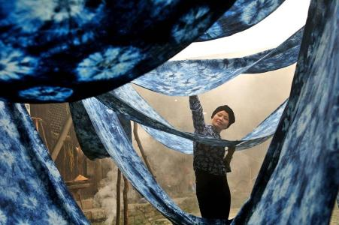
学习内容：
1.了解蜡染和扎染的基本原理，体会蜡染和扎染特有的艺术魅力。
2.采用扎染的的方法设计制作一件作品。

Slide 4
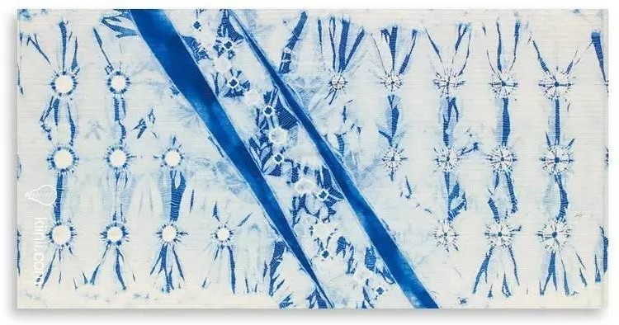
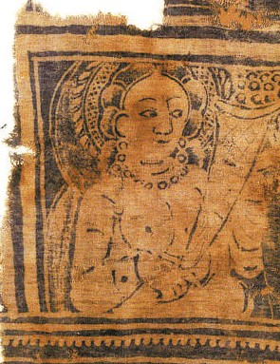
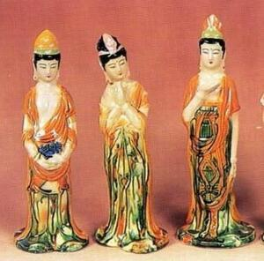
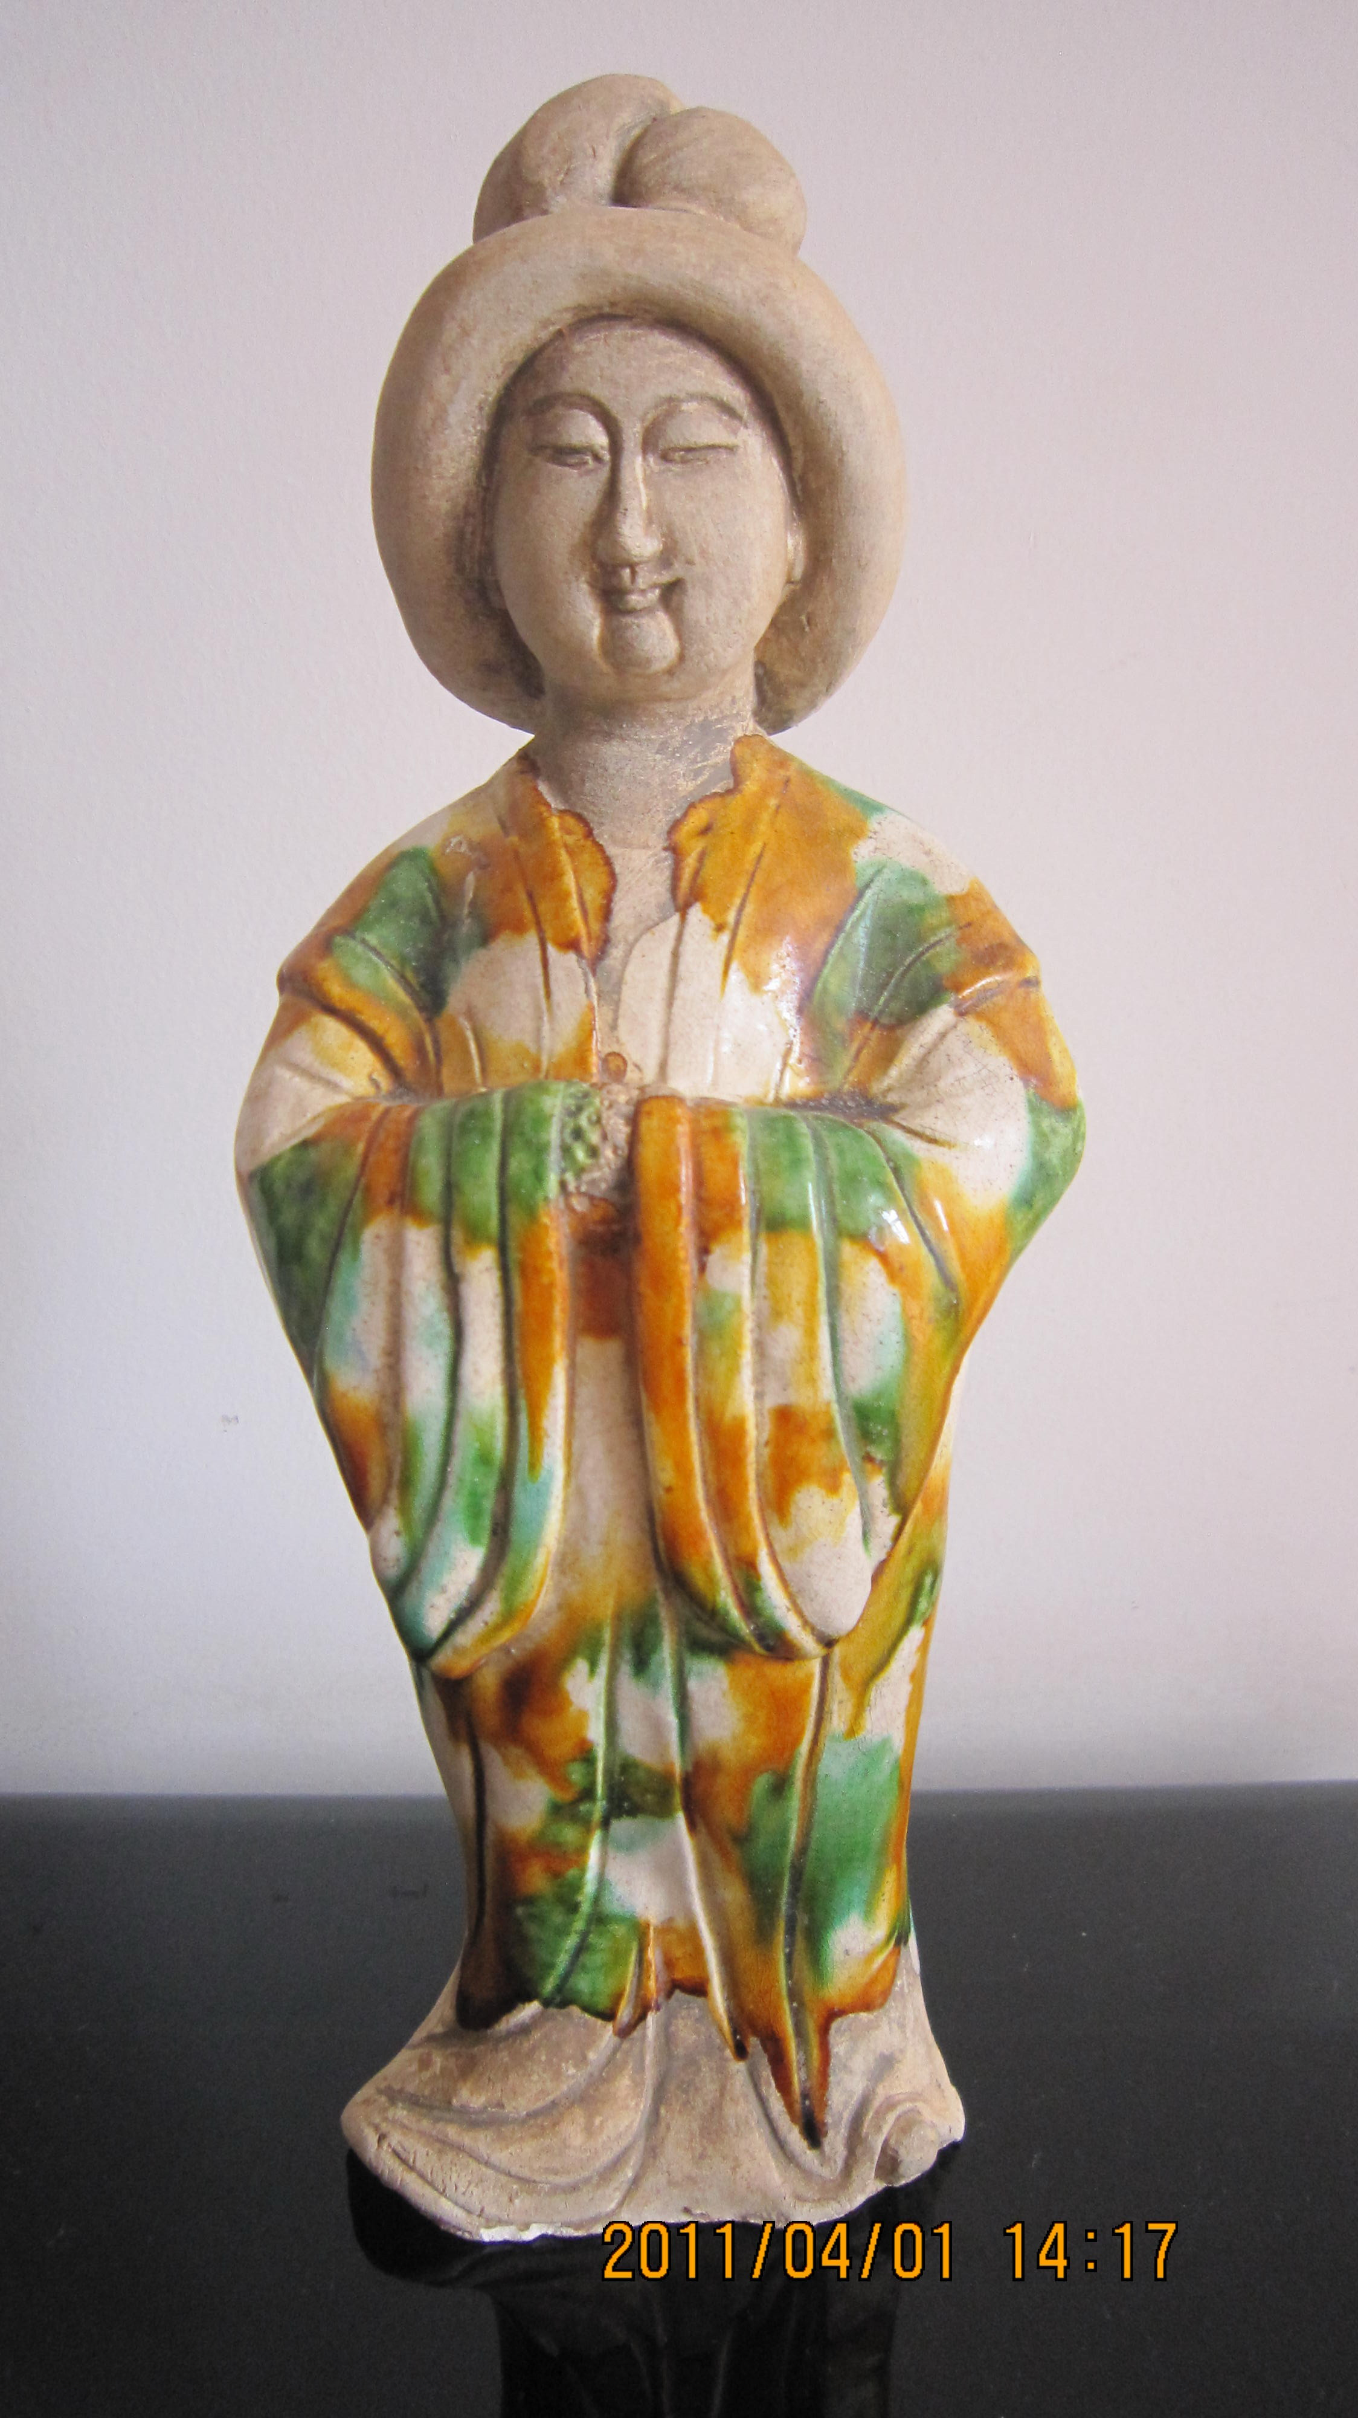
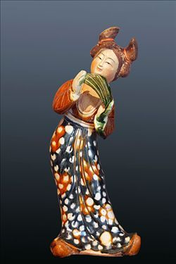
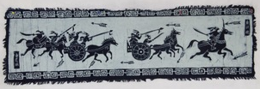
渊源：
中国古代三大印缬(xié)技术（印花）：
蜡缬（蜡染）、绞缬（扎染）、分夹缬（镂空版印花）。
东汉棉布蜡染
“竹冈森羽林，花坞团宫缬。”
----唐杜牧《池州送孟迟先辈》
宫缬：宫中所制丝织品上的对称式的印花（扎染）。

Slide 5
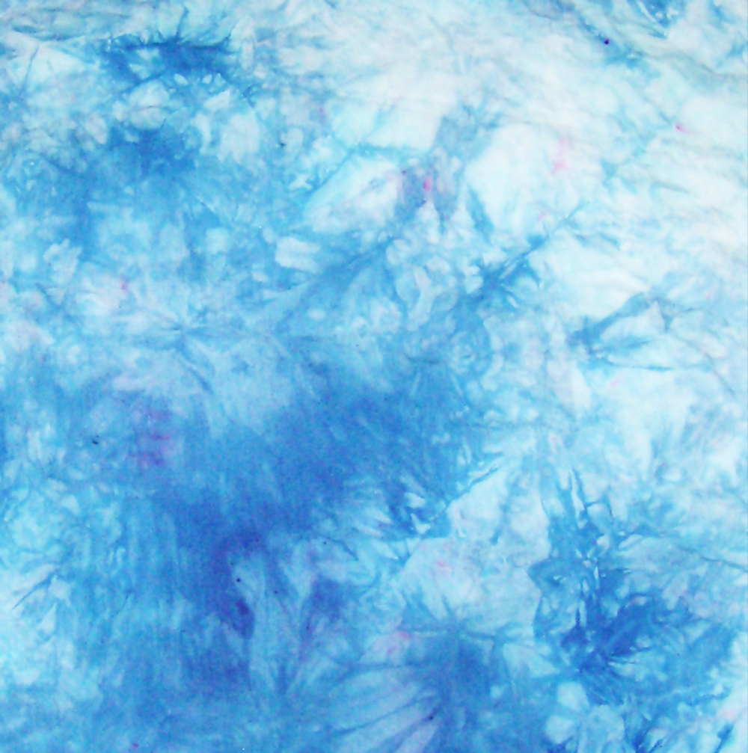
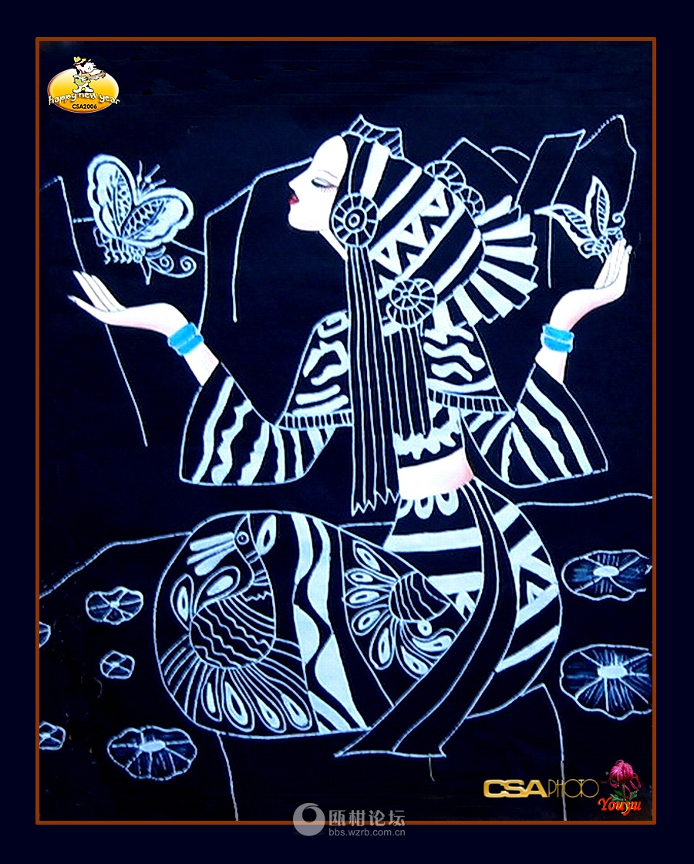
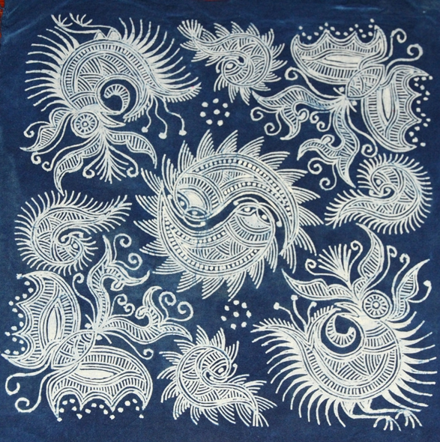
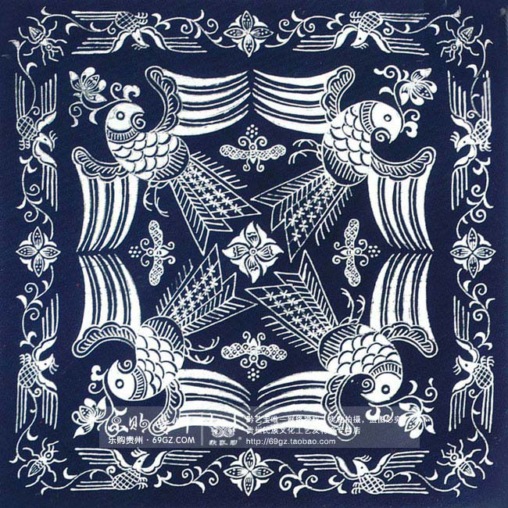

Slide 6
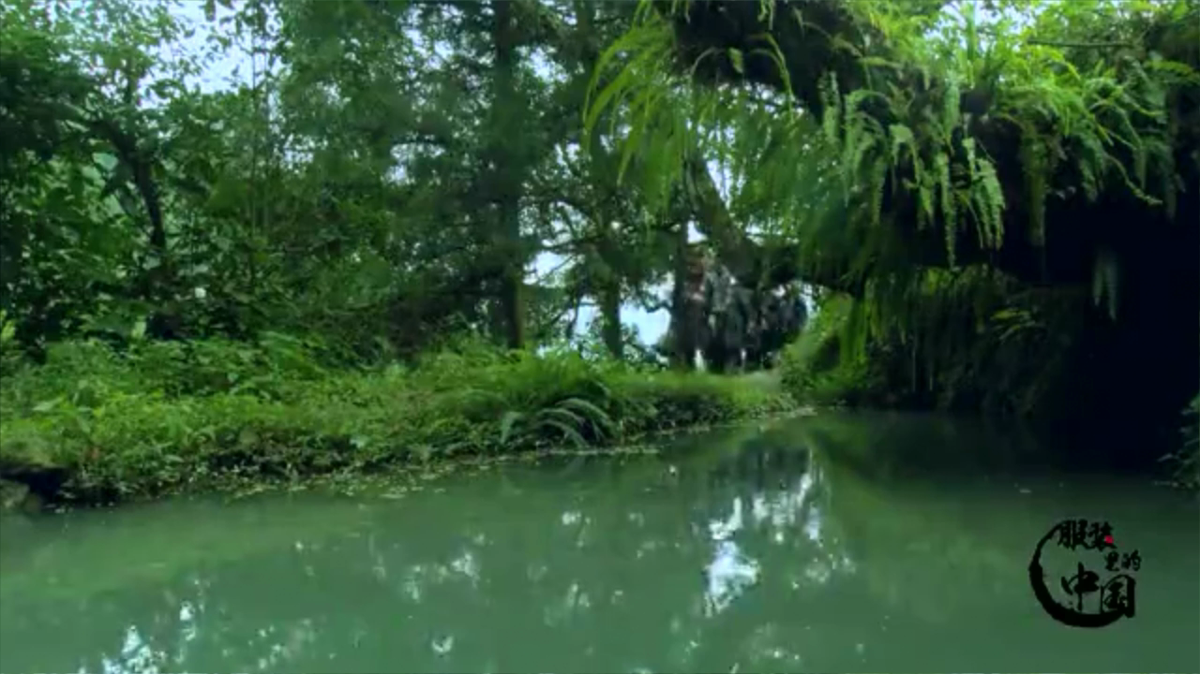
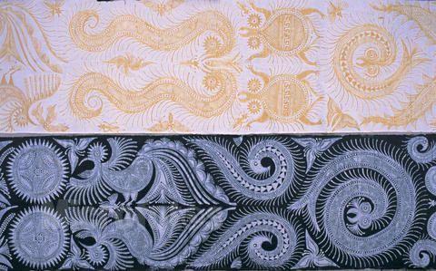
《蜡染》

Slide 7

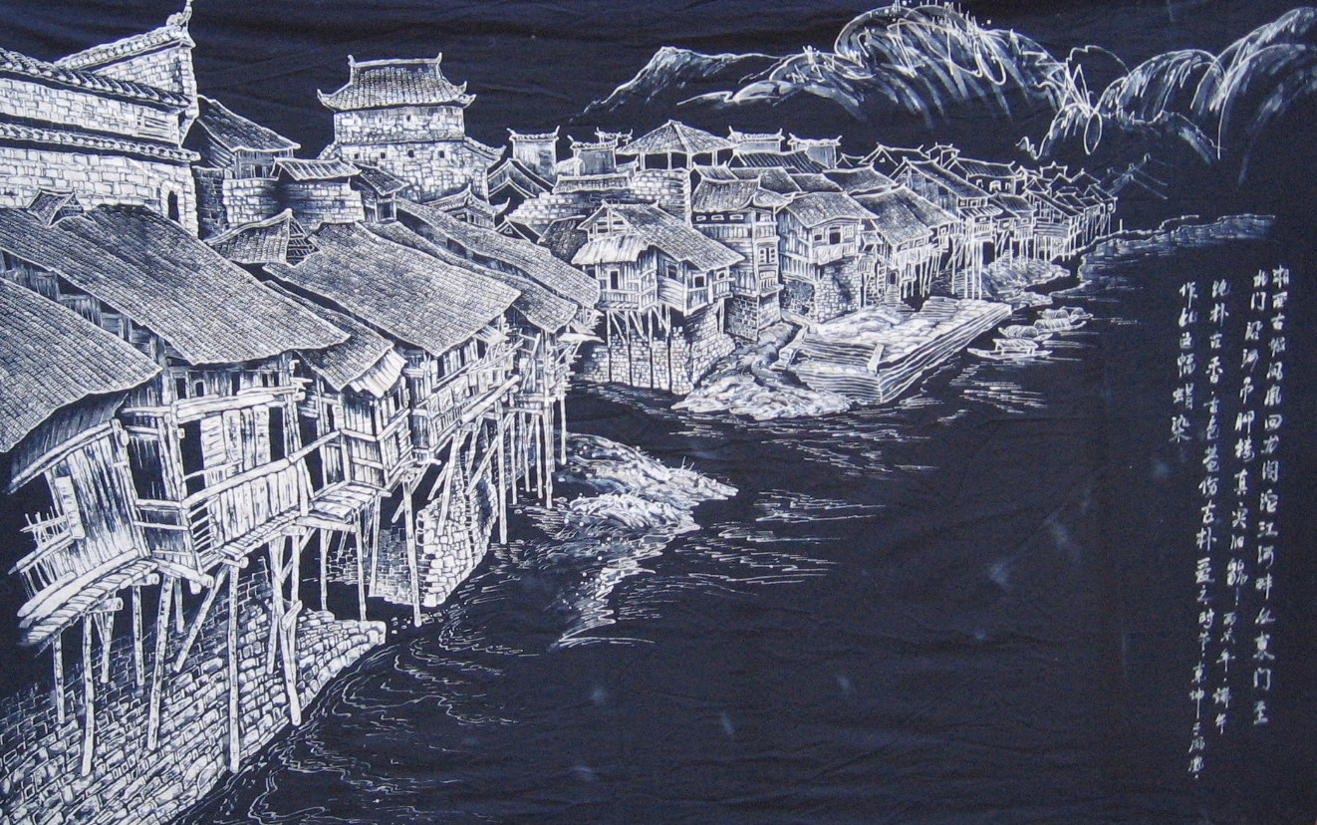
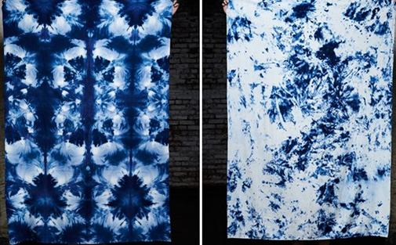
《蜡染》
《扎染》

Slide 8
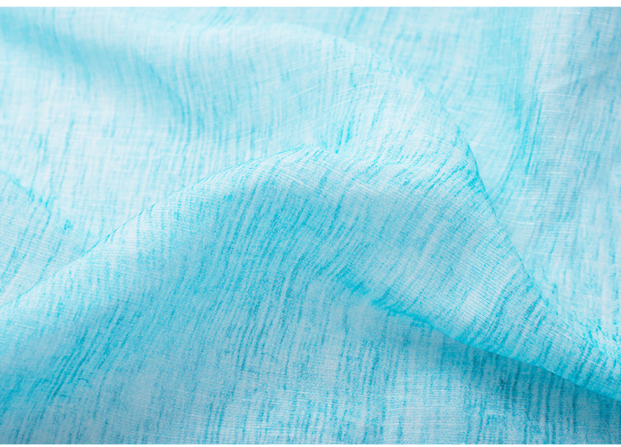
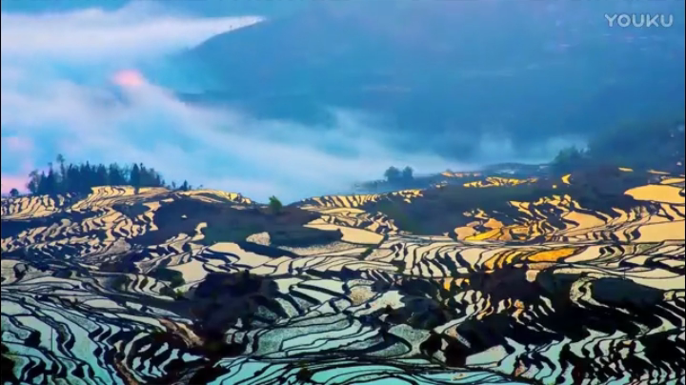
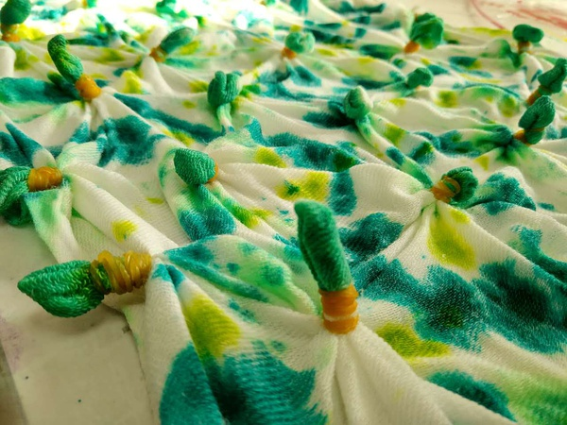
《扎染》

Slide 9
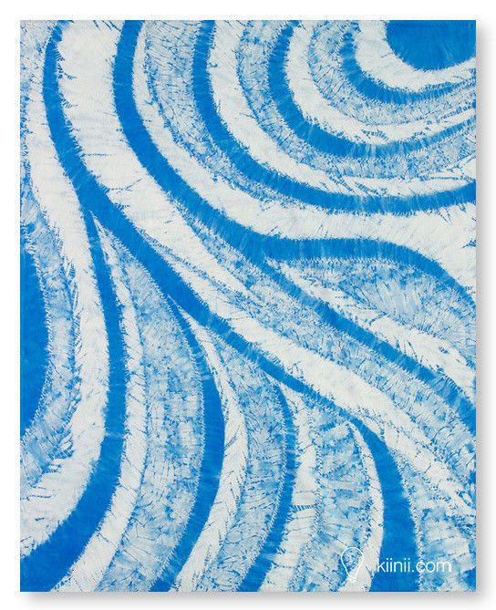
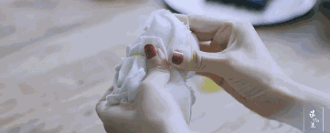
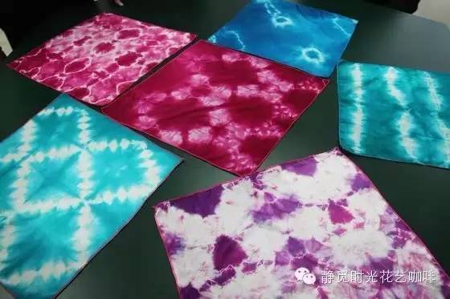
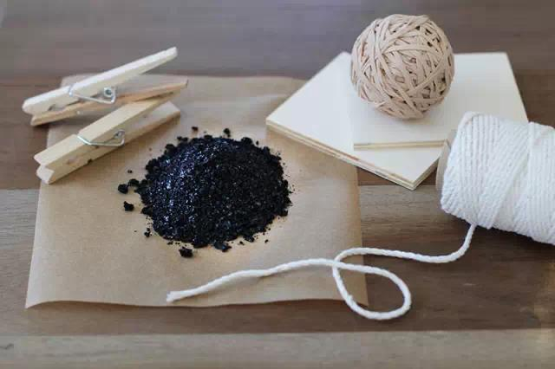
扎染是用线，绳对织物进行结系，捆绑，缝扎，然后用染料染色，由于外力的作用，使得织物染色不匀，织物上即可出现奇特彩色花纹。
材料：白色的棉麻布，各种线，绳，夹板，染料，染锅。

Slide 10
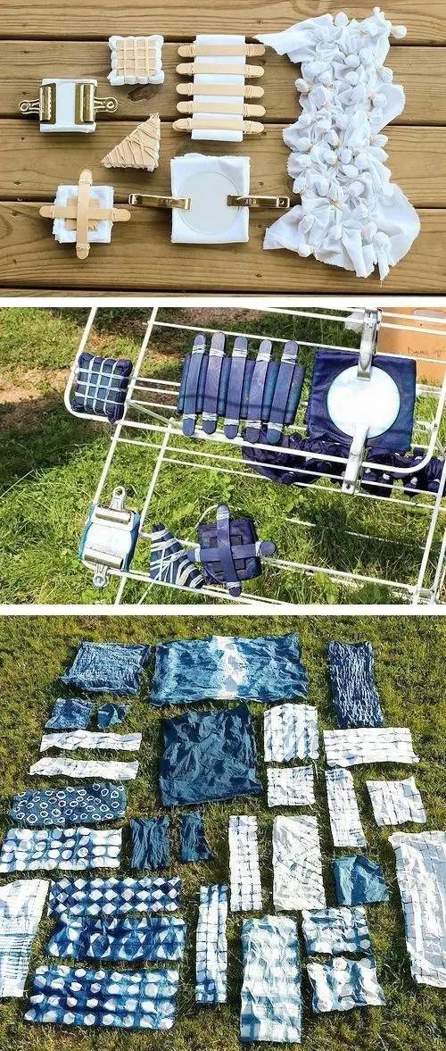
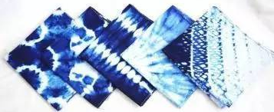
制作流程：
折叠
染制
剪开
02
04
06
01
03
05
捆绑
漂洗
晾干

Slide 11
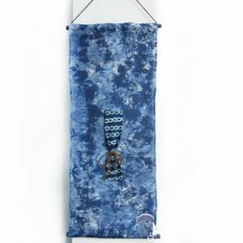
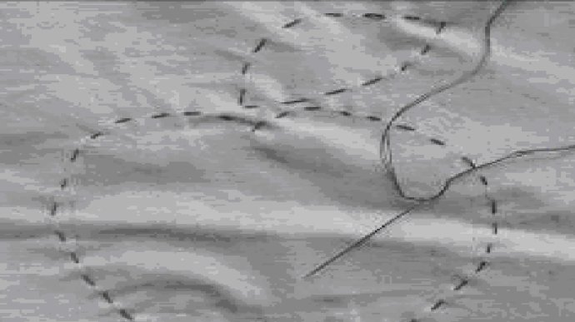
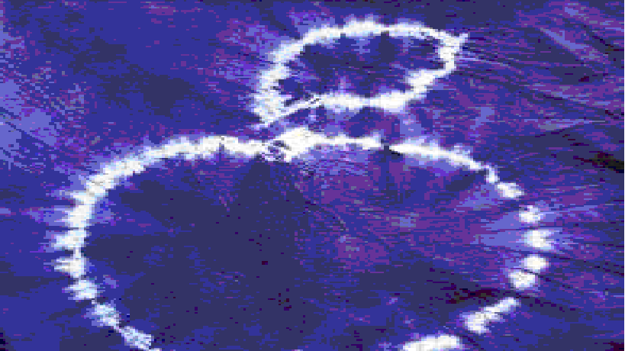
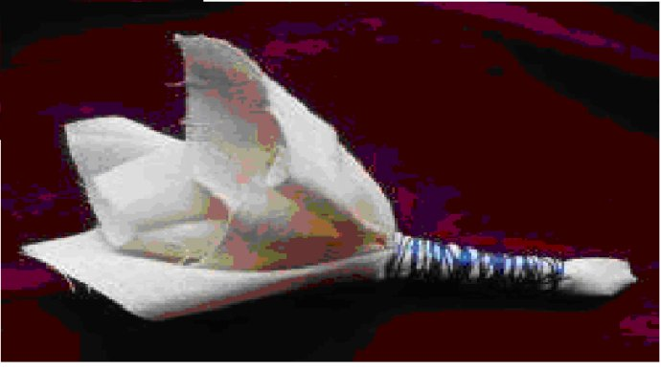
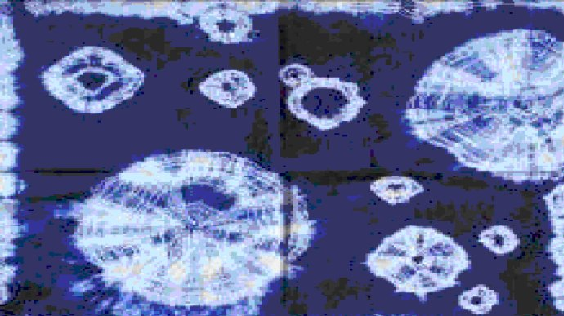
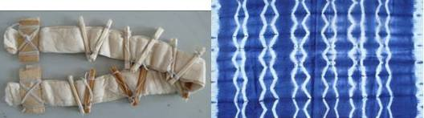
扎染扎制的基本方法：
缝绞 捆扎 夹扎

Slide 12
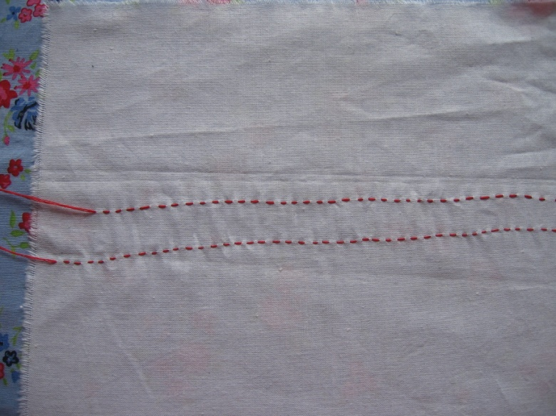
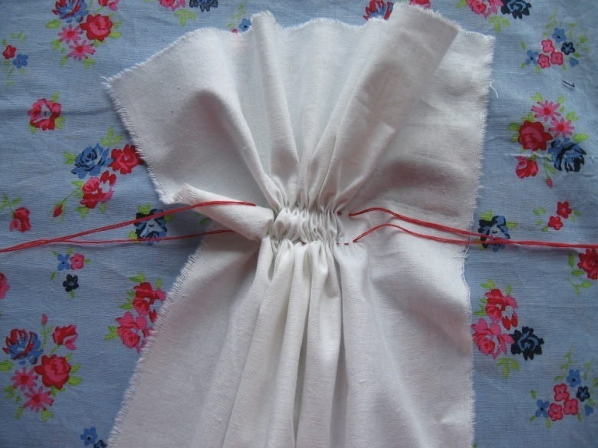
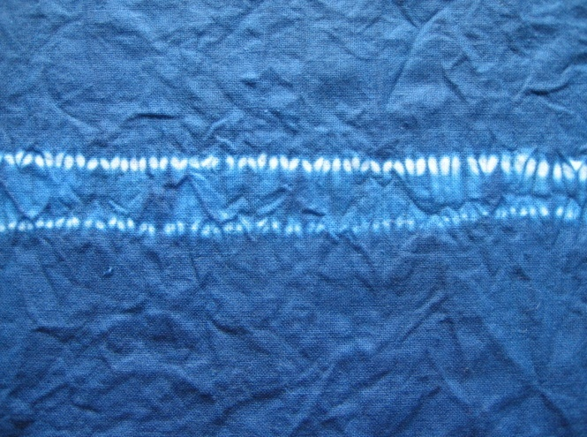
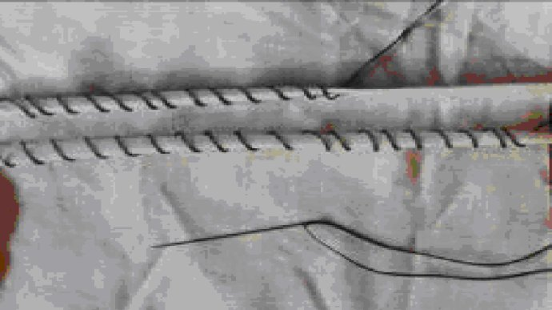

缝绞法：
平针缝绞法用大针穿线，沿设计好的图案在布料上均匀平缝后拉紧。
卷针缝绞法利用针与布的卷缝可得到斜线的点状纹样。

Slide 13
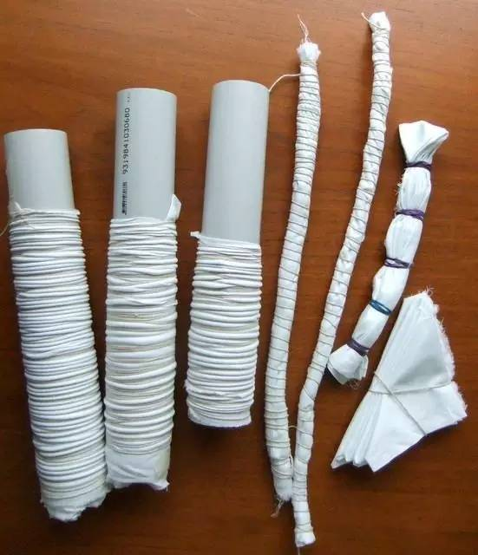
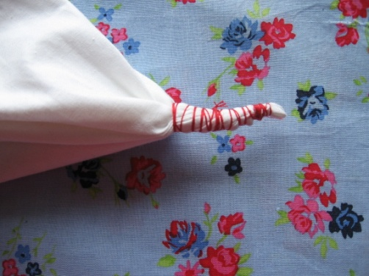
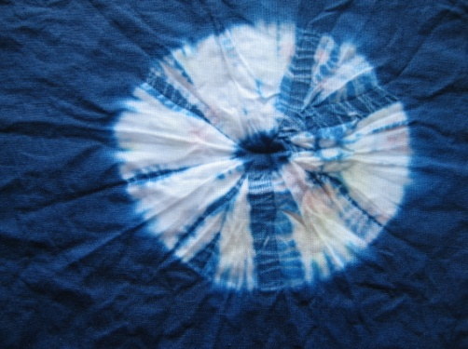
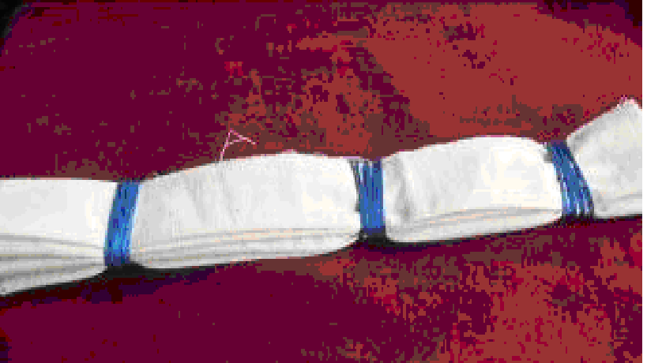

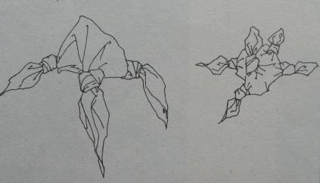
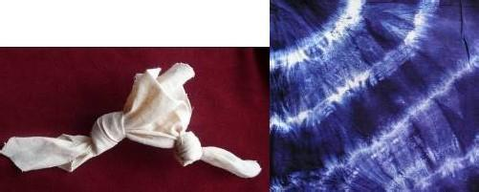
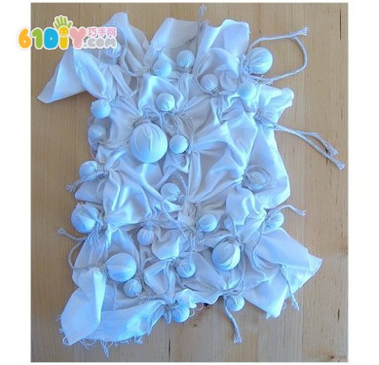
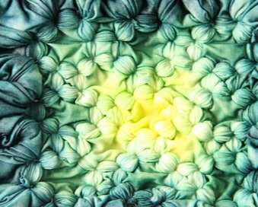
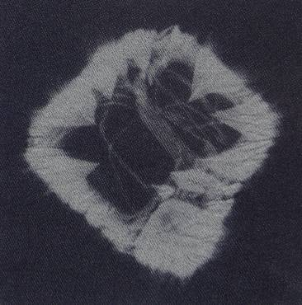
捆扎法：
1.捆扎法是将布料揪起一点，顺成长条，然后用绳子或皮筋捆扎起来。
2.折叠扎法将布料对折后，中间用绳子或皮筋扎成几段。
3.打结扎法是将布料作对角、折叠、不同方式折曲后自身打结抽紧。
4.包物法将布料中包入豆子、硬币或小石子，再扎紧。

Slide 14
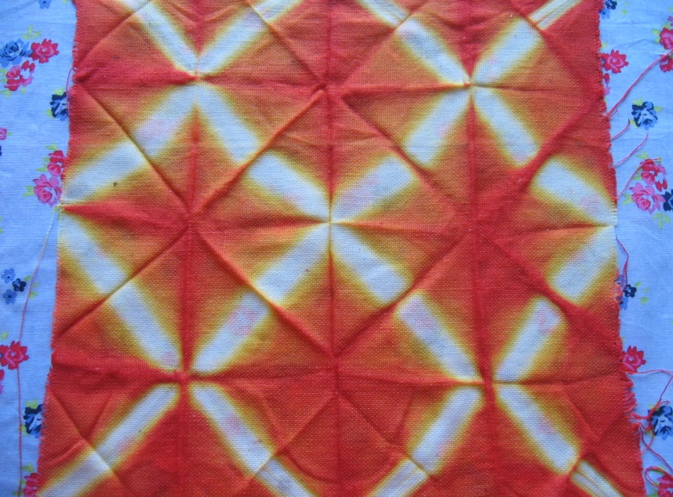
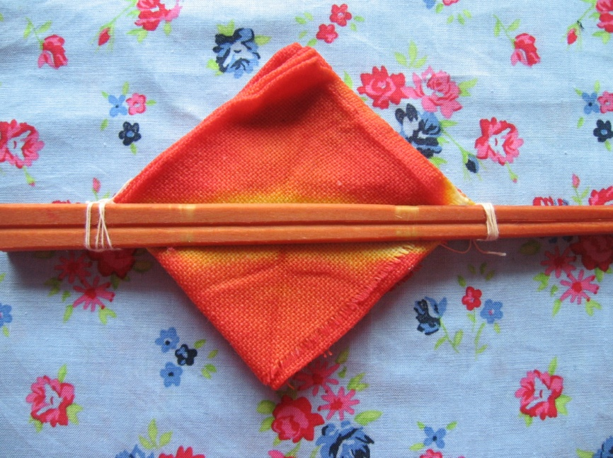


夹扎法
夹扎法是利用不同形状木板或竹片将折叠后的织物夹住，然后用绳捆紧。还可用条状木板斜夹捆扎木板两头，可做成连续图案。

Slide 15

合作探究：
请自由选用工具材料、技法，两人合作完成一件扎染作品 。
温馨提示：
1、扎捆时注意间隔的距离，扎捆越多就留白越多。
2、扎绳的力度直接影响染色的效果。
3、系绳子的时候要系活扣，染完后便于解开。

Slide 16












Slide 17

学生作业讲评

Slide 18







课外拓展

Slide 19











Slide 20







总结

Slide 21





学生作业展示

